Slide 1


容器技术的前世今生
2021.04

Slide 2
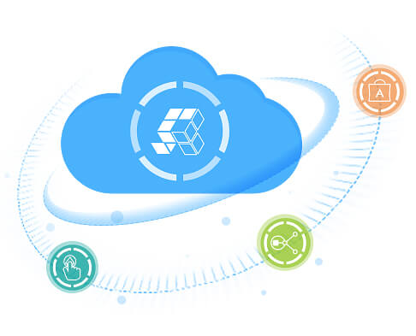
分享内容
01
IT基础架构演进
02
容器技术发展与演进
03
Docker技术与原理
04
安全容器
05
容器趋势与前景

Slide 3
云原生简介
云原生架构是基于云原生技术的一组架构原则和设计模式的集合
特点
高度自动化
低成本与低复杂性
容错性更好，更方便观测
DevOps
持续交付
Cloud Native 云原生
微服务
实践方式
应用容器化
面向微服务架构
应用支持容器的编排调度
容器技术

Slide 4
IT基础架构演进
硬件
虚机
容器
虚拟化部署
OpenStack
容器化部署
Docker
传统部署

Slide 5
旧时代的软件交付难题
资源利用效率低
测试、版本管理复杂
单物理机多应用无法有效隔离
Software
delivery
迁移成本高
运维部署不方便
虚拟机，空间占用大，启动慢，管理复杂

Slide 6
不可变基础设施
基础设施的不可变性，最基本的就是指运行服务的服务器在完成部署后，就不再进行更改
业务代码
可变基础设施通常会导致以下问题
在灾难发生的时候，难以重新构建服务
状态不一致的并发风险
环境配置
应用配置

Slide 7
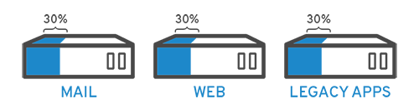
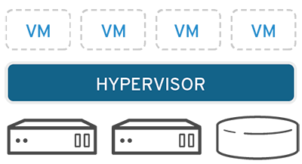
虚拟化简介
虚拟化是一种技术，可以利用以往局限于硬件的资源来创建有用的 IT 服务。将物理计算机的工作能力分配给多个用户或环境，从而充分利用计算机的所有能力
虚拟化技术可以追溯到上世纪 60 年代，但它直到 21 世纪初才得以广泛应用
实现虚拟化的技术，例如 Hypervisor（虚拟机监控程序）一种运行在基础物理服务器和操作系统之间的中间软件层，可允许多个操作系统和应用共享硬件
Hypervisors是一种在虚拟环境中的“元”操作系统

Slide 8
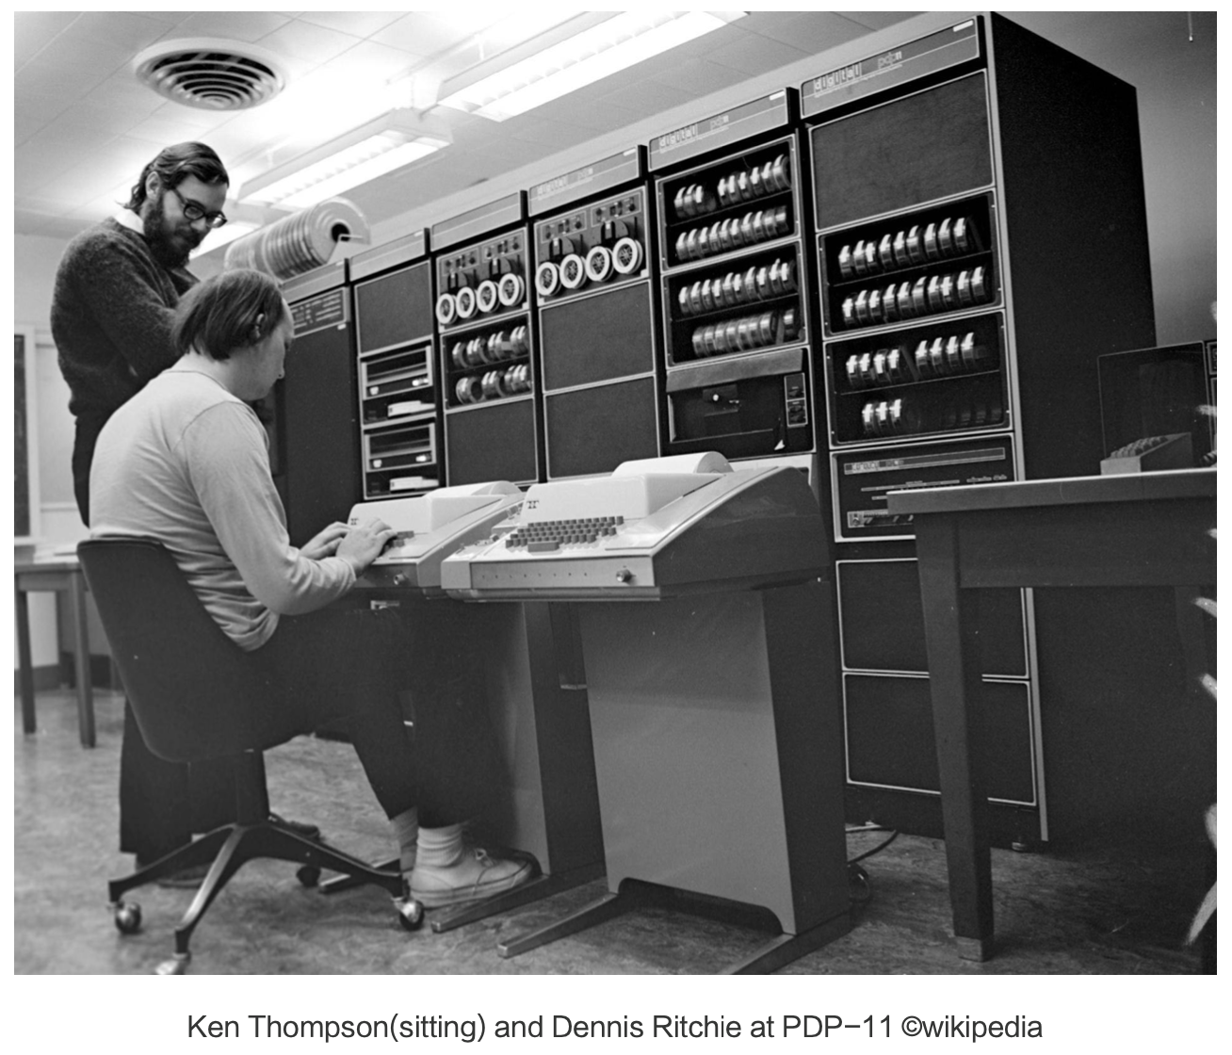
虚拟化技术的历史
虚拟化容器技术(virtualized container)的历史，其实可以一直追溯上世纪 70 年代末
运行 Unix 的机器是长得像音响一样的、名叫 PDP 系列的巨型盒子
系统级别软件构建(Build)和测试(Test)的效率是其中一个最为棘手的难题
chroot(Change Root)的系统调用
Chroot 的诞生，也第一次为世人打开了“进程隔离”的大门

Slide 9

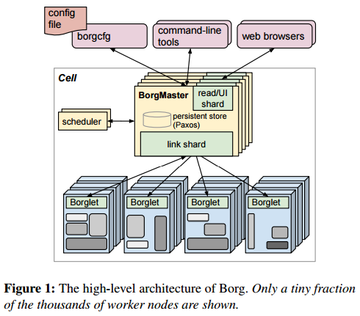
Borg论文--Process Container
Google 这套容器化基础设施的规模化应用与成熟，可以追溯 到 2004~2007 年之间，而这其中一个最为关键的节点，正是一种名叫 Process Container 技术的发布
Google 的 Borg 集群管理系统，基础设施技术栈其实是一个标准容器技术栈，而不是一个虚拟机技术栈
由于Container 这个术语在 Linux 内核中另有它用，
Process Container 在 Linux 中被正式改名叫作: Cgroups

Slide 10
Linux Container(LXC)
2008 年，通过将 Cgroups 的资源管理能力和 Linux Namespace 的视图隔离能力组合在一起，LXC(Linux Container)这样的完整的容器技术出现在了 Linux 内核当中
Linux Namespace
LXC(Linux Container)
Cgroups

Slide 11
Linux Namespace
namespace | 隔离内容
UTS | 主机和域名
IPC | 信号量、消息队列和共享内存
PID | 进程编号
Network | 网络设备、网络栈、端口等
Mount | 挂载点（文件系统）
User | 用户和用户组
cgroup | cgroup
命名空间 (namespaces) 是 Linux 为我们提供的用于分离进程树、网络接口、挂载点以及进程间通信等资源的方法

Slide 12
Linux Cgroups(Control Groups)
Docker Shared Resources
划分宿主机器上的物理资源，例如 CPU、内存、磁盘 I/O 和网络带宽
CPU
MEMORY
$ lssubsys -m
cpuset /sys/fs/cgroup/cpuset
cpu /sys/fs/cgroup/cpu
cpuacct /sys/fs/cgroup/cpuacct
memory /sys/fs/cgroup/memory
devices /sys/fs/cgroup/devices
freezer /sys/fs/cgroup/freezer
blkio /sys/fs/cgroup/blkio
perf_event /sys/fs/cgroup/perf_event
hugetlb /sys/fs/cgroup/hugetlb
Container
Container
Container

Slide 13
容器启动过程
container engine
cgroup + Namespace + docker image
process
Cgroup
Namespace
disk
container image

Slide 14
传统—虚拟化—容器
App
App
App
App
Bin/Library
Bin/Library
App
App
App
Operating System
Operating System
Bin/Library
Bin/Library
Bin/Library
Vitrual Machine
Vitrual Machine
Container
Container
Container
App
App
App
Hypervisor
Container Runtime
Operating System
Operating System
Operating System
hardware
hardware
hardware
Traditional Deployment
Virtualized Deployment
Container Deployment

Slide 15
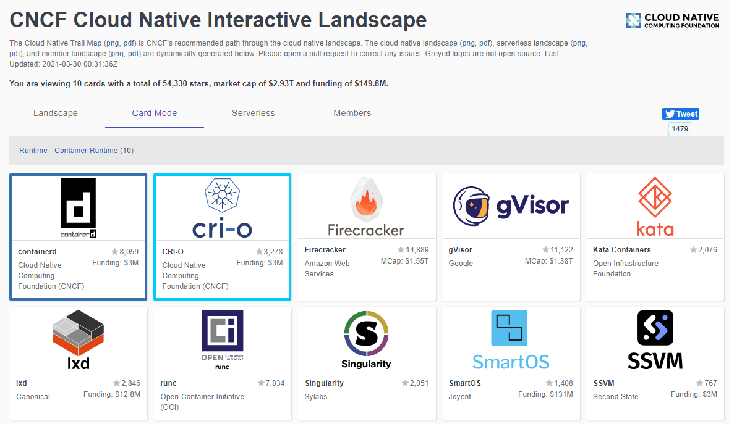
容器分类

Slide 16
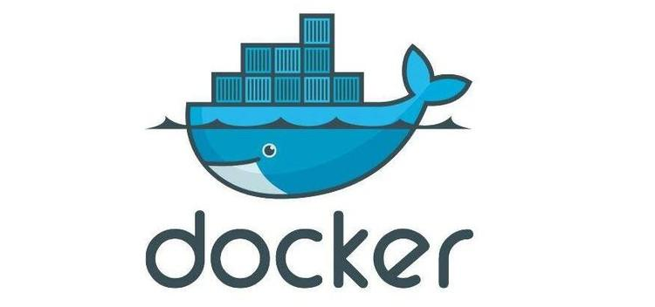
Docker 容器
“Docker”一词来自英国口语，意为码头工人（Dock Worker），即从船上装卸货物的人
Build Once, Run Everywhere
Dockerfile
容器镜像
容器实例

Slide 17
Docker 容器解决了什么问题
通过Namespace，解决资源隔离问题，可以隔离网络，端口，挂载点，进程
通过Cgroups，限制资源占用，容器不会独占系统资源
通过容器镜像，解决了运行环境和配置问题，方便发布，也就方便做持续集成

Slide 18
Dockerfile
FROM hub.eos.h3c.com/base/openjdk:8-jre
# 作者
MAINTAINER liuzhi <YS.liuzhi@h3c.com>
# 指定用户
USER root
# 将jar包添加到容器中
ADD *.jar /
# 声明暴露端口
EXPOSE 8080
# 运行jar包
ENTRYPOINT ["java", "-jar", "/demo-0.0.1-SNAPSHOT.jar"]
通过Tag指定版本
docker-demo:v1
docker build -t docker-demo:v1 .

Slide 19
Docker image
基于联合文件系统
不同的层可以被其它镜像复用
容器的可写层可以做成镜像新的一层
统一视图
mergedir
mergedir 是一个统一视图层
upper 是容器的读写层
容器rw层
workdir
upper
workdir 一个中间层的作用
lower
最下层是一个 lower 层
镜像层

Slide 20
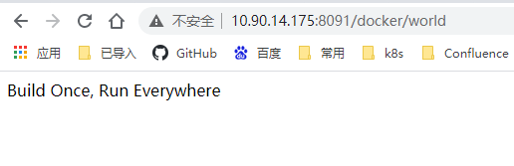
容器部署Spring Boot服务
docker run -p 8091:8080 --name docker-demo \
-d hub.eos-ts.h3c.com/demo/docker-demo-java:v1
FROM hub.eos.h3c.com/base/openjdk:8-jre
USER root
ADD *.jar /
EXPOSE 8080
ENTRYPOINT ["java", "-jar", "/demo-0.0.1-SNAPSHOT.jar"]

Slide 21
容器网络
Docker 网络拓扑
CONTAINER
CONTAINER
网络模式
eth0
eth0
bridge
host
container
none
veth9983b73
veth3e84n7f
Docker0
iptable
etho

Slide 22
容器网络—端口映射
宿主机访问
容器访问外网
# sysctl net.ipv4.ip_forward = 1
net.ipv4.ip_forward = 1
docker run -p 1234:80 -d nginx
Docker 端口映射通过在本地的iptable的nat表中添加相应的规则，将访问本机的IP:hostport网络包进行一次DNAT，转换成容器IP:containerport
通过Linux的转发功能，从容器网段出来的访问外网的包，都做一次SNAT，用主机的IP地址替换源地址
172.17.0.2:80 -> 10.90.14.175:1234

Slide 23
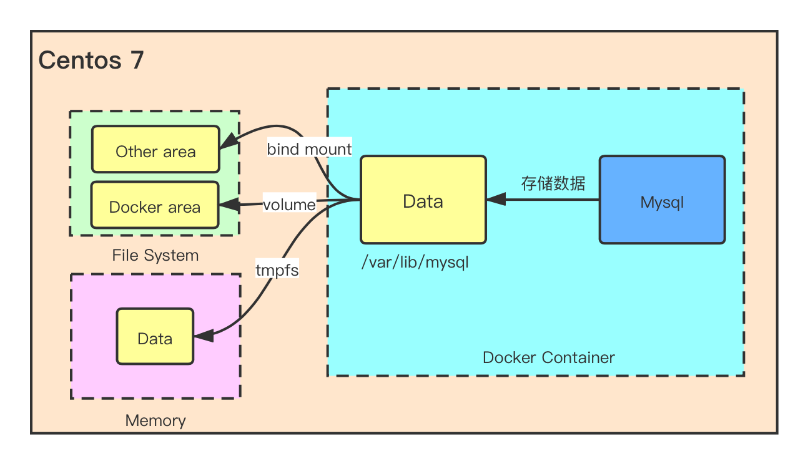
容器存储卷与挂载点
如果一个容器需要启动，那么它一定需要提供一个根文件系统（rootfs）
容器需要使用这个文件系统来创建一个新的进程，所有二进制的执行都必须在这个根文件系统中

Slide 24
容器数据持久化--volume
bind mounts 挂载存储卷
与把数据存储在容器的可写层相比，使用Volume可以避免增加容器的容量大小，还可以使存储的数据与容器的生命周期独立
docker run -d --name mysql01
-v /data/mysql:/var/lib/mysql
mysql

Slide 25
Docker容器的特点
启动快
一致性
可追溯性
可移植性
基于LXC，轻量级虚拟化，启动容器就像启动一个进程一样快速
Docker提供了一个统一且一致的运行环境，适用于各种软件产品
减少了系统管理的时间，更专注于核心工作
Docker容器通过镜像实现版本控制
可以追溯到早期版本环境
Docker容器可以轻松地从一个docker环境移植到另一个docker环境
从而以这种方式减少系统管理和操作的成本

Slide 26
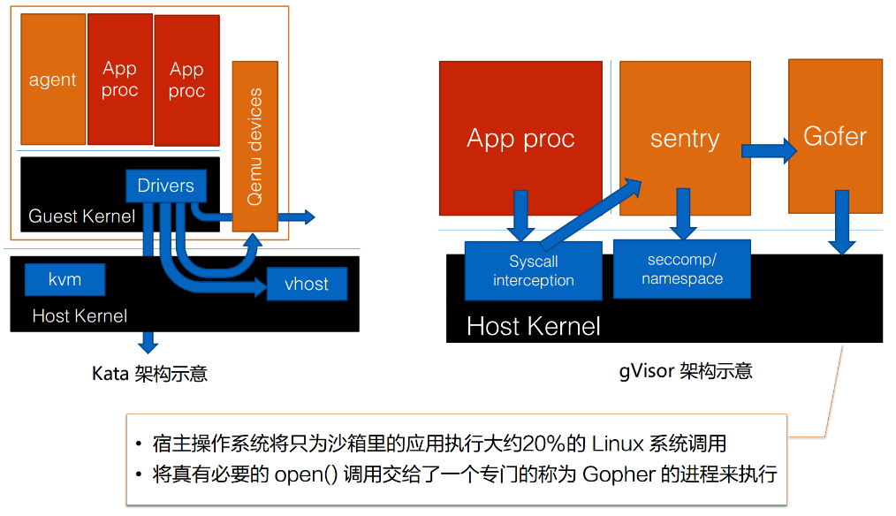
安全容器
容器，实质是“应用容器”---以标准格式封装的，运行于标准操作系统环境（常常是Linux ABI）上的应用打包---或运行这一应用打包的程序/技术
安全容器是一种运行时技术，为容器应用提供一个完整的操作系统执行环境（常常是Linux ABI），但将应用的执行与宿主机操作系统隔离开，避免应用直接访问主机资源，从而可以在容器主机之间或容器之间提供额外的保护

Slide 27
容器技术价值及前景
价值及前景
价值：
开发：快速构建环境，提高开发效率
运维：部署管理方便，降低企业运维与管理成本
前景：
容器可以说是改写软件交付历史的产物，
容器通过不可变基础设施，与云计算的结合，构建发布应用的平台，使得企业交付集成能力更强，未来是容器与云原生的时代

